Slide 1
グリッド環境におけるクラスタ間データ転送の評価
小倉章嗣^{*1}、松岡聡^{*2,*3}、中田秀基^{*2,*4}
^{*1}:東京工業大学 情報理工学研究科
^{*2}:東京工業大学 学術国際センター
^{*3}:国立情報学研究所
^{*4}：産業技術総合研究所
Notes:
参照を入れるべき

Slide 2
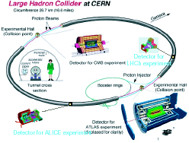
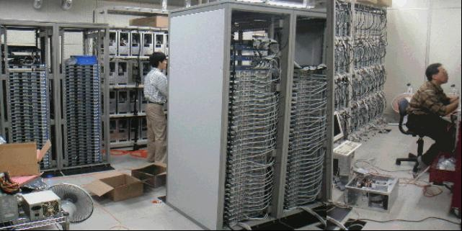
背景
大規模計算の必要性、データ量の増大
  CERNにおける高エネルギー物理の実験（ATLAS実験）
    年間数ペタバイトのデータを生成
    クラスタオブクラスタによる大規模ストレージが必要
  フォールトトレラントシステムでのチェックポイントファイルの移送
高速なグリッドクラスタ間データ転送が必要
Notes:
・データグリッドの図を
データグリッドを紹介し、説得力を
PCクラスタ＆Grid技術

Slide 3
グリッドクラスタ間データ転送
単純なTCPによる実現の問題点
  TCPの輻輳制御による通信性能低下
  ウィンドウサイズの上限による制約
PSockets
  ネットワークストライピングを行うライブラリ
GridFTP
  GSIでセキュアな通信を実現
  ネットワークストライピングにより高速な通信が可能
⇒1対1での転送しか考えられていない
Notes:
グリッドクラスタ間のデータ転送を単純にTCPで実現

Slide 4
本研究の概要
研究の目的
  様々な環境に適応して高速なクラスタ間データ転送を行うシステムを目指す
今回行ったこと
  クラスタ間データ転送の単純なモデル化を行った
  このモデルの妥当性を検証するために、パケットレベルでのシミュレーションを行った
  ⇒ 静的なパラメータからの最適なストライプ数、ノード数の予測は難しいことが判明
  最適なデータ転送を行うための知見を得た
Notes:
最適なデータ転送を行うために動的にストライプ数、ノード数を決定するシステムを検討

Slide 5
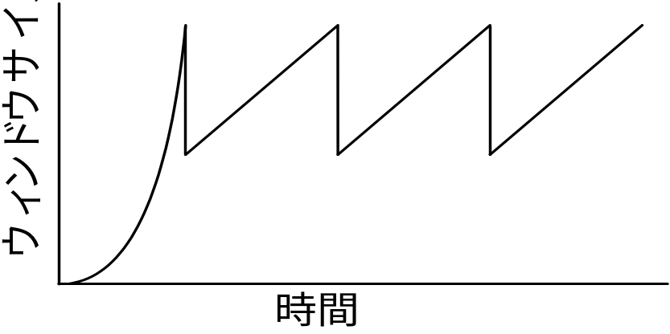
グリッド環境におけるTCPの問題（１）
輻輳制御アルゴリズム
パケットロスの検知
Renoでの輻輳ウィンドウの変化
  スロースタートフェイズ
    輻輳ウィンドウが最小の場合
    ウィンドウサイズを指数的に増加
  輻輳回避フェイズ
    ウィンドウサイズを１ずつ増加
    パケットロスが起きた時点で輻輳ウィンドウを半分に
⇒バンド幅を75％程度しか使用できない
ウィンドウサイズを半分に
ウィンドウサイズを１ずつ増やす
指数的に
増加
Notes:
まず、グリッド環境におけるTCPの問題を
・スロースタートフェイズの動作を
もう少しRenoの動作を
ウィンドウサイズに上限があることを
ウィンドウサイズの上限と輻輳ウィンドウの大きいほうが実際のウィンドウサイズとなる

Slide 6
グリッド環境におけるTCPの問題（２）
ウィンドウサイズの上限
ウィンドウサイズの上限（初期のTCPでは
６４K）を超えて転送できない
  実効バンド幅 ＜ ウィンドウサイズの上限／RTT
64Kbyte (512Kbit)
送信者
受信者
10Mbps x 100ms = 1Mbit
Notes:
一対一での問題と解決手法を詳細に
埋まらないという図を描く
64000ｘ8＝512,000
100,000,000bpsのとき0.005＝5ms

Slide 7
1対１転送の高速化
ネットワークストライピング
  複数のソケットから同時にデータを転送
ウィンドウサイズチューニング
  ウィンドウサイズの上限を変更
  送受信ノードでの対応が必要
  最適なウィンドウサイズになるまでに時間が
UDPの使用
  アプリケーションで輻輳制御
  実装が煩雑

Slide 8
多対多転送での問題点
一斉に転送を行うとデータが溢れる可能性
  スロースタート時にウィンドウサイズが通信路の性能より過大に
  ネットワークストライピングをそのまま用いると問題はより顕著に
⇒1対1での高速化手法をそのまま用いては転送効率が上がらない
パケットロスが増加
Notes:
１－１では挙動が穏やかだから何とかなる
→ そのような場合には同時に転送を行うノード数を調整

Slide 9
クラスタ間データ転送最適化の方針
クラスタ間データ転送を行う際に、ノード数、ストライプ数を自動的に決定
  多くのノードで転送を行う状況
    ノード数を調整
  バンド幅が使い切れない状況
    ストライプ数を調整
１対１、多対多のどちらの場合でも
自動的に対応できるシステムを目指す
Notes:
そこで本件急では
様々な環境に適応して高速なクラスタ間データ転送を行うシステムを目指す

Slide 10
理想的な状況での最適ストライプ数のモデル化
最適ストライプ数
(RTT x バンド幅) / 最大ウィンドウサイズ
  通信路の容量
    RTT x バンド幅
  データ転送量
    ストライプ数 x 最大ウィンドウサイズ
最適なストライプ数が遅延に比例するはず
この単純なモデルがクラスタ間データ転送に
当てはまるかをシミュレーションをして確認する
Notes:
自動的にストライプ数などを決定するにあたり、
では静的な値のみを用いて最適ストライプ数が予測できるのか？
従来のネットワークストライピングの手法では転送開始時にストライプ数を決定
では静的な値のみを用いて最適ストライプ数が予測できるのか？

Slide 11
シミュレーションによるモデルの有効性の検証
遅延、バンド幅を変化させて、各ノード数に対して最適なストライプ数を調査
  1対1転送においてストライプ数の影響を確認
  多対多転送においてノード数、ストライプ数の影響を確認
Notes:
ではどのようなことをシミュレーションで調べるのかと

Slide 12
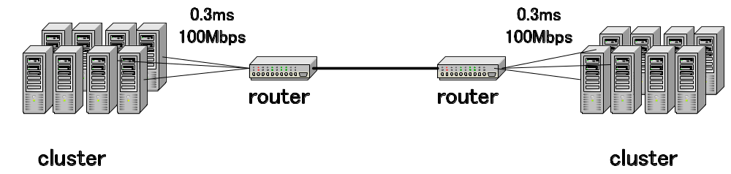
クラスタ間データ転送の
シミュレーション
NS（Network Simulator）ver.2.1b8
  離散イベント型のネットワークシミュレータ
  提供されているプロトコルでパケットレベルでのシミュレーションが可能
シミュレーションの設定
  各クラスタノードは1対1で８MBのファイルを転送
  データを等分割し、ネットワークストライピング
  ノード数1～16、ストライプ数1～64
  ノード、ルータ間: 遅延0.3ms、バンド幅100Mbps
  ルータ、ルータ間: 遅延10ms～320ms、バンド幅1.5Mbps～1Gbps
    100Mbps、1Gbpsの場合はノード、ルータ間がボトルネックに
Notes:
・NSについてもう少し

Slide 13
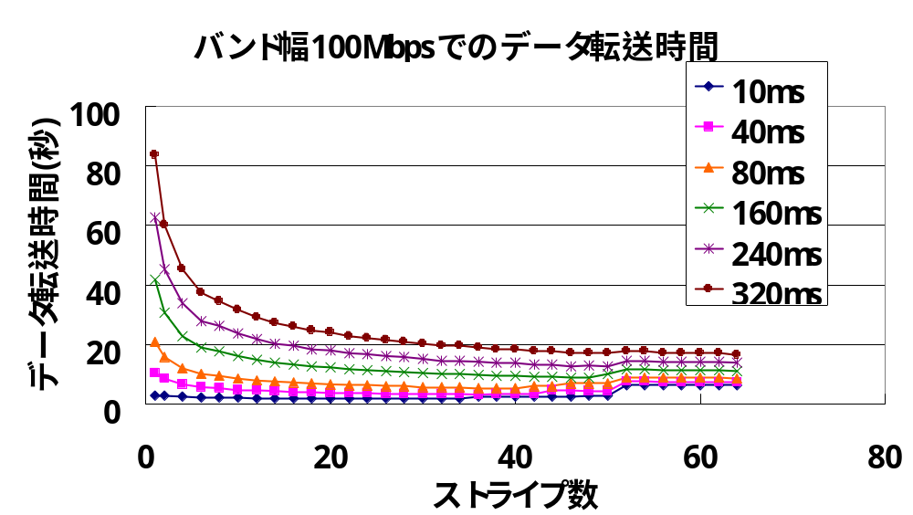
１対１転送でのデータ転送時間
遅延が大きい環境では、ストライプ数が増加するごとに転送時間が減少
ストライプ数が多くなりすぎるとパケットロスが増え、転送時間が増加
ストライプ数が増えた場合のデータ転送時間の変化が比較的穏やか
Notes:
図９、図３
何のグラフなのかが書かれていない。どこに？
転送時間が増加する場所を強調する（喋りで）

Slide 14
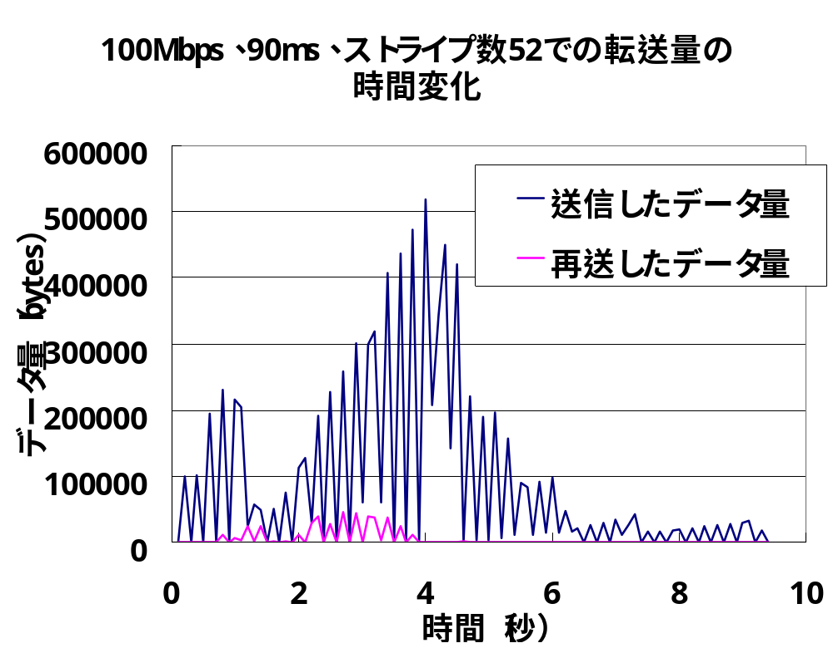
ストライプ数増加による
転送効率低下の原因
再送されたデータ量はロスしたデータ量に相当
転送を開始してからしばらく経つと再送データ量が増加
  ウィンドウサイズが最適値よりも過大
スロースタート時のパケットロスが
転送効率低下の原因に
Notes:
説明をもう少し

Slide 15
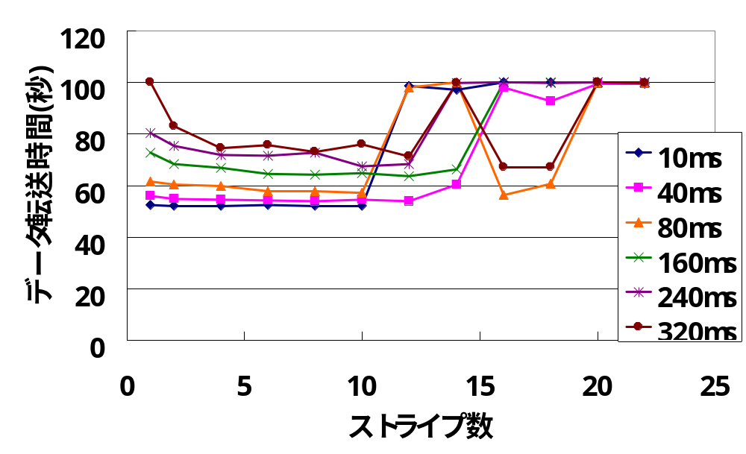
低バンド幅、多対多転送でのデータ転送時間の変化（10Mbps、8nodes）
1対1転送に比べてストライプ数の増加に対するデータ転送時間のばらつきが大きい
遅延が小さいものほどストライプ数毎のデータ転送時間のばらつきが大きい
ストライピングによりかえって転送効率が落ちることも
Notes:
図４、図５その他
色の種類
複数ノードの場合の最適ストライプ数は全てのノードのデータ転送が終わった時間が最短のストライプ数である
・ひとつのグラフからわかる場合と、複数のグラフを用いて説明する場合を分類する必要がある

Slide 16
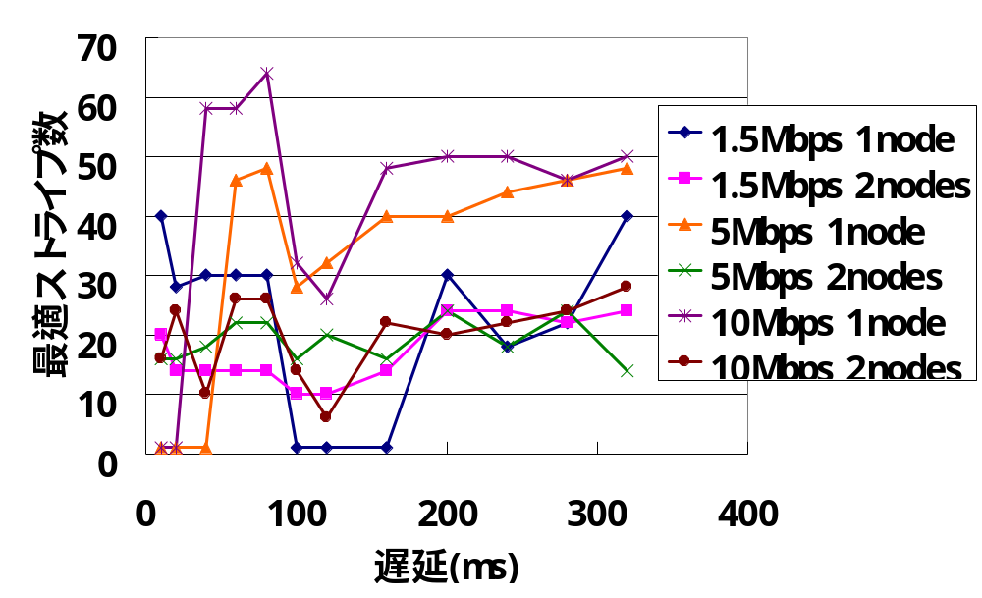
低バンド幅での最適ストライプ数
全体としてストライプ数のばらつきが大きい
遅延の大きい環境では最適ストライプ数のばらつきは小さい
遅延が小さい環境では最適ストライプ数が大きく変化
  ただ、ストライプ数毎の転送時間の差があまりないので、
  ばらつきはそれほど問題ではない
Notes:
・ストライプ数毎の転送時間の差があまりないのに、このグラフはどうか
最適ストライプ数の説明を

Slide 17
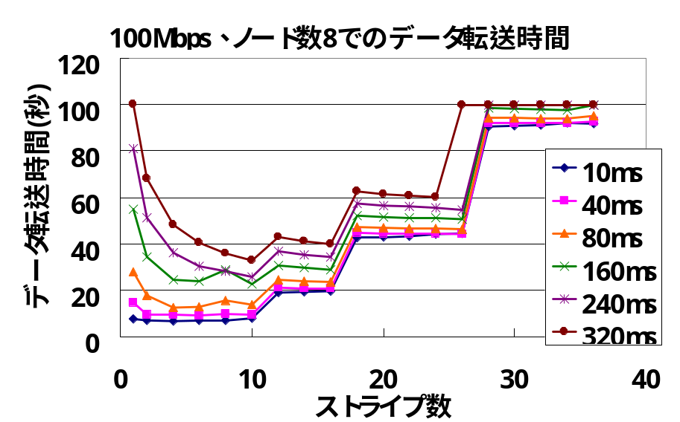
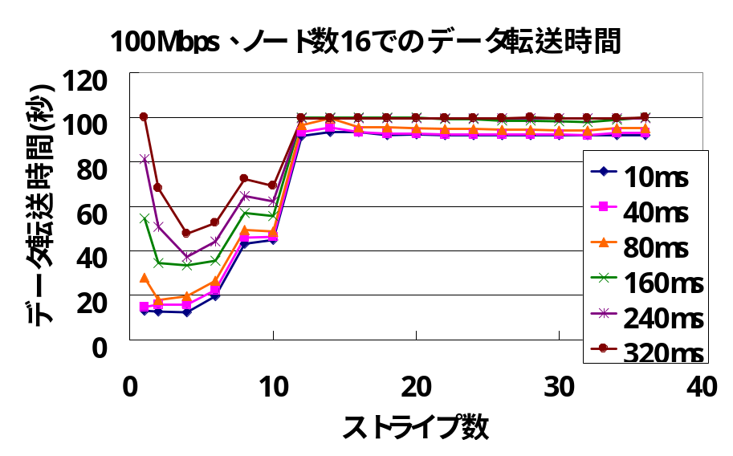
高バンド幅、多対多でのデータ転送量の変化(100Mbps、8/16nodes)
ノード数16、ストライプ数nのデータ転送時間は、ノード数8、ストライプ数2nの転送時間とほぼ等しい
⇒ボトルネックがルータ、ルータ間にある場合、最適なノード数とストライプ数の積は一定か？
ストライプ数を大きくしすぎると転送効率が大きく落ちる
Notes:
図１１、１３
ボトルネックがルータ、ルータ間にある場合、

Slide 18
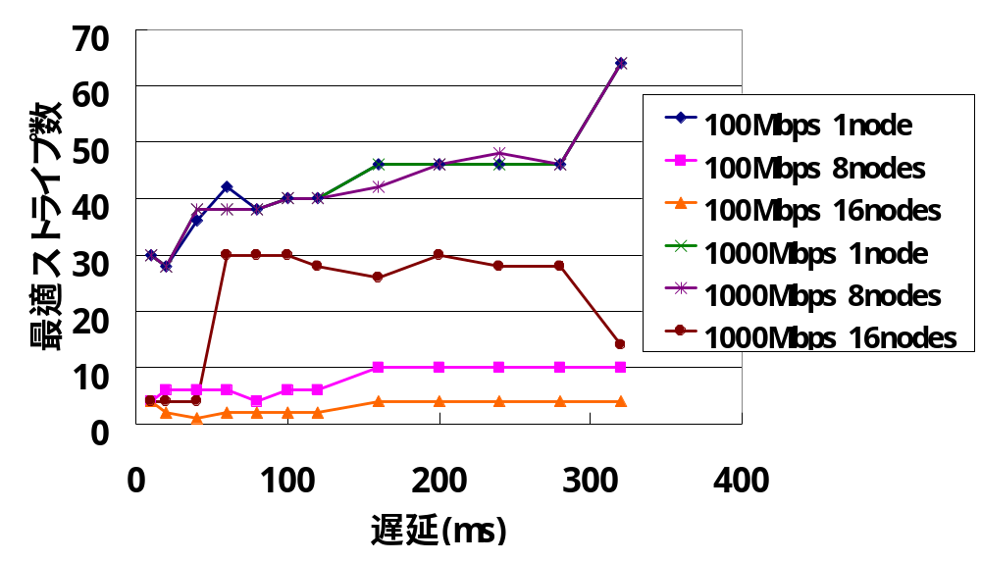
高バンド幅での最適ストライプ数
(100M/1Gbps、1/8/16nodes)
バンド幅ｘ遅延が大きくなると最適ストライプ数も大きくなる
100Mbps-1node、1000Mbps-1node、1000Mbps-8nodeではボトルネックがノード、ルータ間にあるため同じような挙動を示している
Notes:
図８、
９、１０、１２ではボトルネックがルータなので同じ挙動
ボトルネックがどこにあるかなどを予め書いておく必要がある
高バンド幅では最適ストライプ数は明確なのでそれなりにこのグラフには意味があるのでは

Slide 19
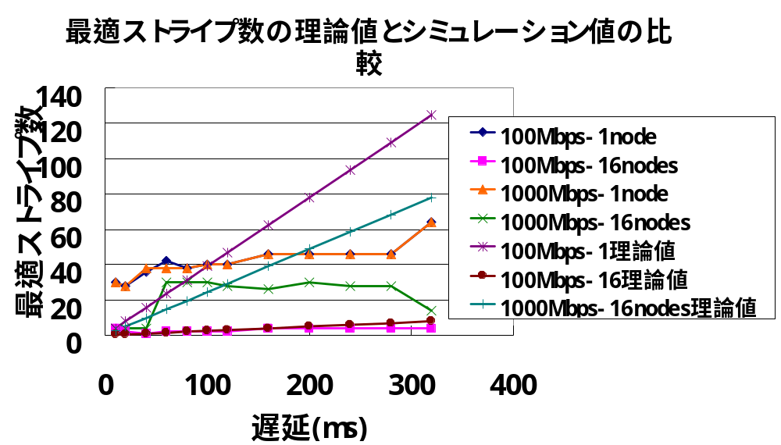
理論値との対比
最適なストライプ数がレイテンシに比例するはずだが、
シミュレーションの結果では比例しているとは言い難い
Notes:
静的にわかる値のみを用いて最適なストライプ数を予測することは困難
パケットロス率などの動的なパラメータを用いた最適ストライプ数の決定が必要

Slide 20
効率的なクラスタ間データ転送を
行うために
従来のネットワークストライピング
  1対1での使用を想定し、ノード同士で協調せず
  転送開始時にストライプ数を決定
  (パケットロス率の影響が考慮できない)
  データを等分割し並列に転送
シミュレーション結果からの知見
  静的にわかる値のみを用いた最適なストライプ数の予測は困難
  パケットロス率などの動的なパラメータを用いた最適ストライプ数の決定が必要
効率的なクラスタ間データ転送手法
  転送時に動的なストライプ数変更機構を構築
  実行時にストライプ数を随時変更
Notes:
・従来の方法として一対一のネットワークストライピングだけを持ち出しているが、多対多での転送をにおわせることも書いたほうがいいのでは

Slide 21
動的なストライプ数変更機構
予めたくさんのコネクションを張っておく
ネットワークの状況に応じて実際に使用するコネクションの数を動的に決定
  パケットロス率によるフィードバック制御
  シミュレーションで最適パラメータを決定
  データベースから最適パラメータを決定

Slide 22
ストライプ数決定手法(1)
パケットロス率によるフィードバック制御
パケットロス率を監視し、ストライプ数、転送を行うノード数を調整
パケットロス率が下がることを期待
Notes:
パケットロス率などを考慮
絵で

Slide 23
ストライプ数決定手法(2)
シミュレーションによる最適パラメータの決定
転送を行うネットワーク状況を把握し、転送と並行してシミュレーションを行いストライプ数を決定
×シミュレーションが重い

Slide 24
ストライプ数決定手法(3)
データベースから最適パラメータを決定
さまざまな環境を想定してシミュレーションを行い、最適なストライプ数をデータベース化
転送時にネットワーク情報を観測し、ストライプ数をデータベースルックアップで決定
○重い計算を実行時に行う必要はない
×データベース作成に時間がかかる

Slide 25
まとめ
様々な環境に適応して高速なクラスタ間データ転送を行うシステムを目指す
クラスタ間データ転送をシミュレート
  最適なストライプ数は理論値と大きく異なる
  静的な値で最適なストライプ数ノード数を予測するのは難しい
効率的なデータ転送を行うための方法を検討

Slide 26
今後の課題
より多様な環境を想定したクラスタ間データ転送のシミュレート
今回検討した手法をより詳細に評価、さらに実環境での測定を行う
実際のシステムとして実装する

Slide 27
終了

Slide 28
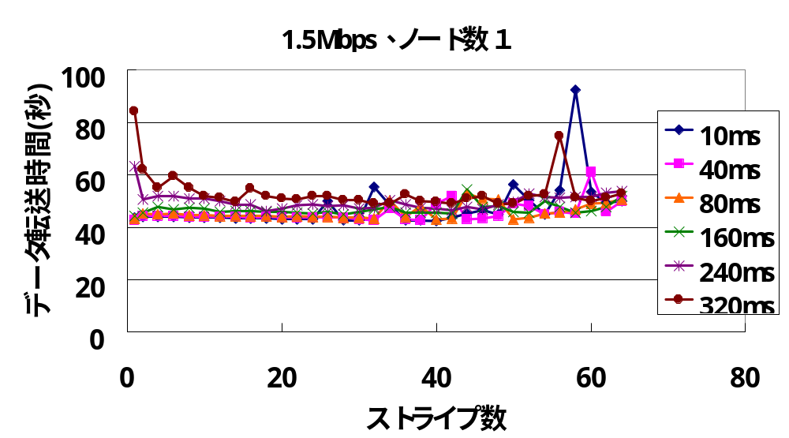

Slide 29
ネットワーク情報
DB
最適ストライプ数、最適ノー度数

Slide 30
ネットワーク情報
ネットワーク
シミュレータ
最適ストライプ数、最適ノー度数
クラスタ間データ転送ではこの公平さが
通信性能低下の一因に

